Slide 1
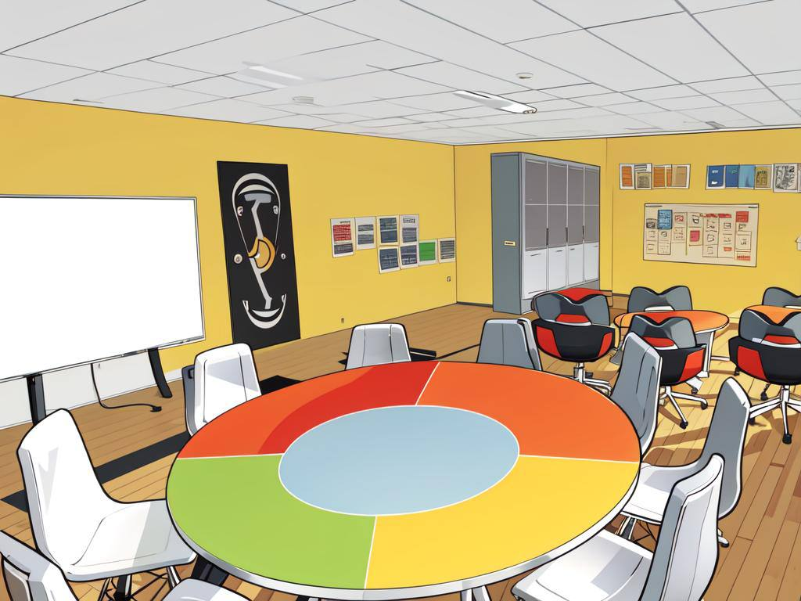
Республика Татарстан Бугульминский муниципальный район
Государственное бюджетное образовательное учреждение «Сокольская школа-интернат для детей с ограниченными возможностями здоровья»
«Точка притяжения»
Авторы проекта:
Матуров Ринат Шавкатович директор
Емельянова Ольга Сергеевна воспитатель

Slide 2
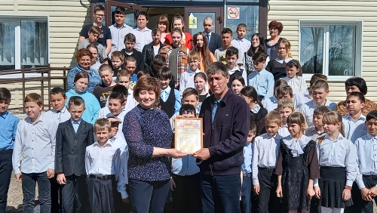
«Сокольская школа-интернат для детей с ограниченными возможностями здоровья»
Школа образована в 1969 году. На сегодняшний день в школе проживают и обучаются 125 детей с ментальными нарушениями (умственная отсталость), в том числе дети сироты и дети из малообеспеченных семей.

Slide 3
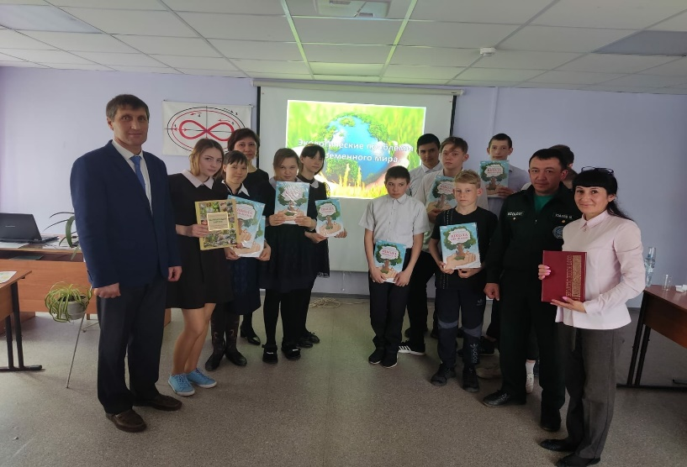
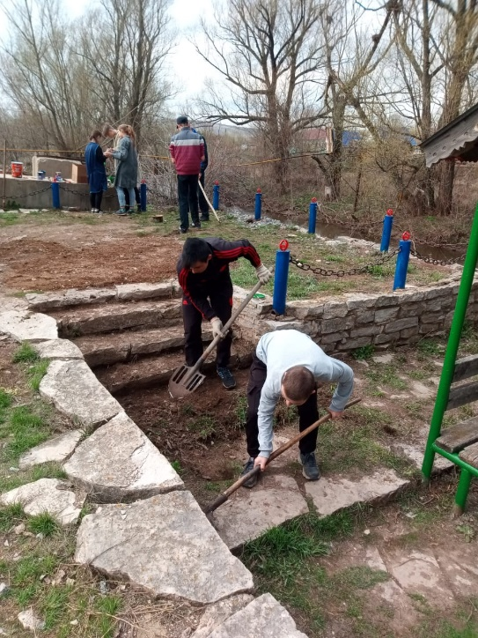
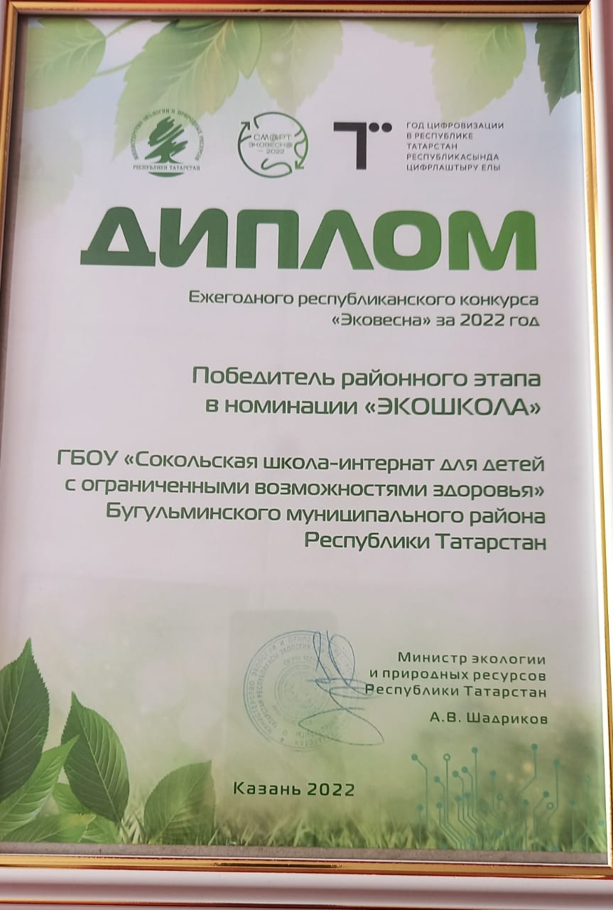
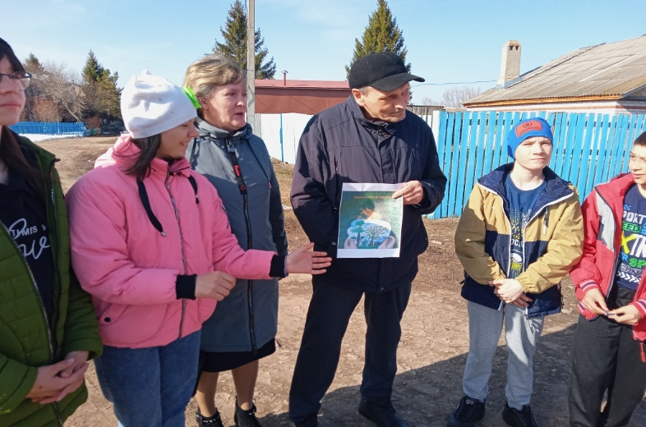
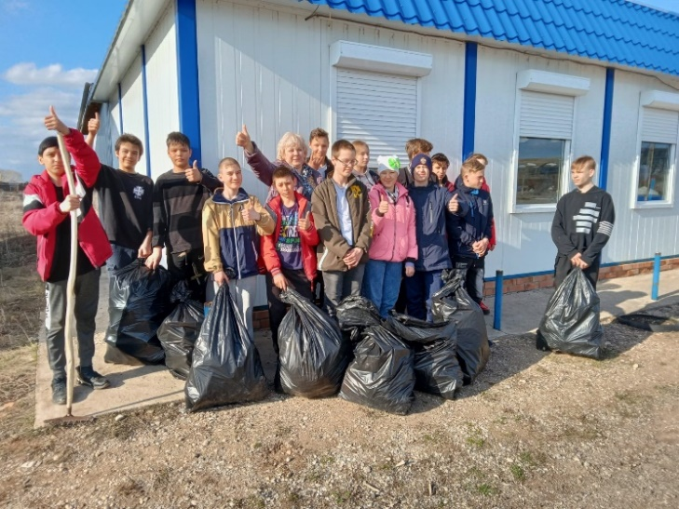
«Сокольская школа-интернат для детей с ограниченными возможностями здоровья»
Обучающиеся нашей школы стали победителями Всероссийской акции ЭКОВЕСНА2022

Slide 4
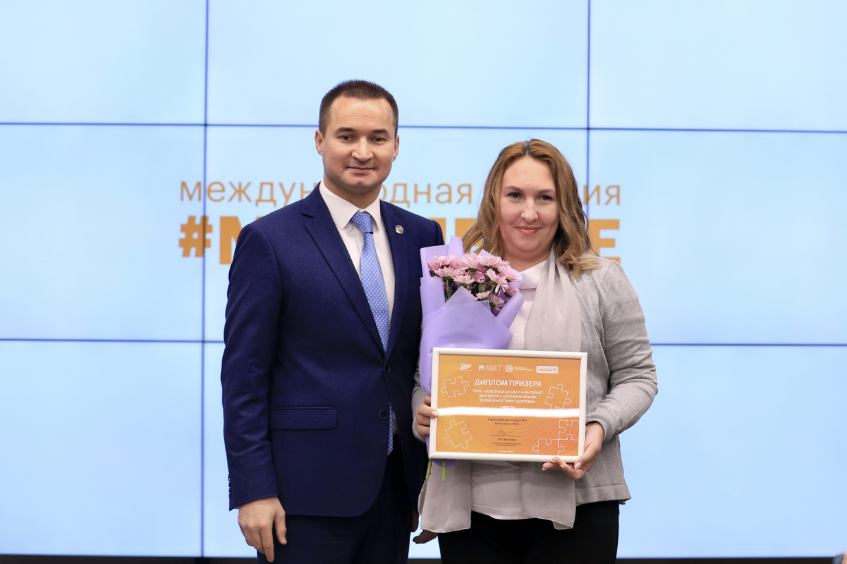
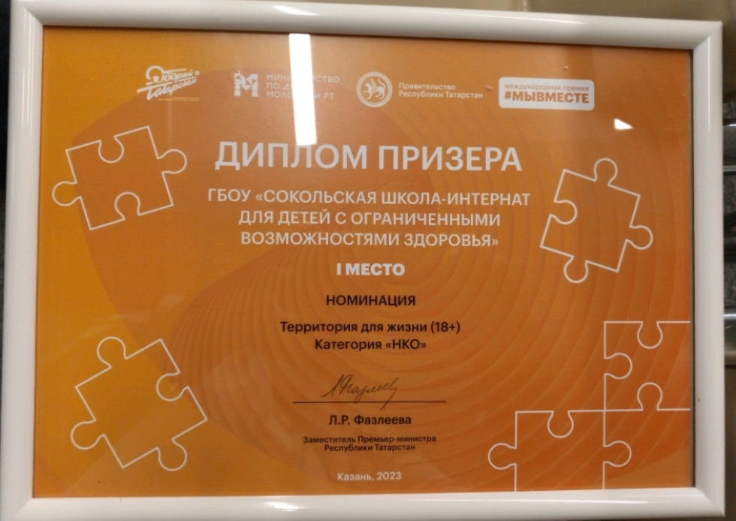
«Сокольская школа-интернат для детей с ограниченными возможностями здоровья»
2023 году волонтерский отряд школы стал победителем регионального этапа Международной премии #МЫВМЕСТЕ
Диплом вручил министр молодежи Республики Татарстан Садыков Р.Н.

Slide 5
«Сокольская школа-интернат для детей с ограниченными возможностями здоровья»
Актуальность
В ГБОУ «Сокольская школа-интернат для детей с ограниченными возможностями здоровья» проживают и обучаются 125 детей с ментальными нарушениями (умственная отсталость). Ребята все свое время проводят в одном и том же здании. Известно, что указанная категория детей особенно нуждается в смене обстановки, которая позволила бы им снять эмоциональное напряжение, обсудить интересующие вопросы, поиграть в настольные игры. На сегодняшний день в школе-интернате отсутствует подобная зона, способствующая релаксации и социализации обучающихся. Зона коворкинга, которая будет создана, кроме всего прочего, поможет воспитанникам школы-интерната и педагогам теснее взаимодействовать друг с другом, развивать способности обучающихся работать в команде. Так же она является важным инструментом в работе педагога-психолога, учителя-логопеда, учителя-дефектолога.

Slide 6
«Сокольская школа-интернат для детей с ограниченными возможностями здоровья»
Задачи
Разработать план мероприятий, обеспечивающих деятельность творческих зон;
Оснастить предметно-пространственную развивающую среду в зонах взаимодействия, развития дополнительного образования;
Организовать деятельность по освоению предметно-пространственной развивающей среды в коворгинг зоне;
Создать условия для активного включения педагогов, родителей, обучающихся и социальных партнеров в деятельность коворкинг зоны;
Цель - повысить вовлеченность в творческую и трудовую деятельность 125 воспитанников и педагогов Сокольской школы-интерната для детей с ограниченными возможностями здоровья на площадке коворкинга в период учебного года.

Slide 7
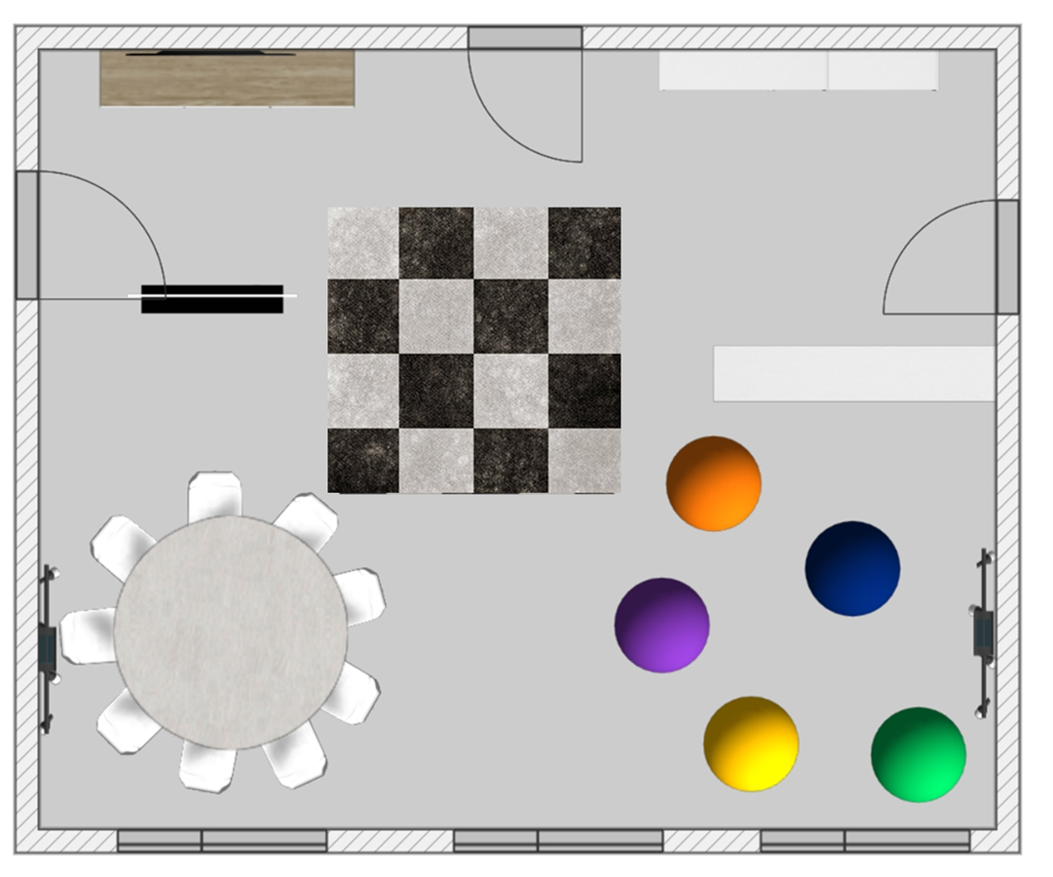
«Сокольская школа-интернат для детей с ограниченными возможностями здоровья»
Пространство коворкинга будет расположено на 2 этаже спального корпуса школы-интерната занимать площадь 36 кв. м. и будет условно поделена на 3 зоны: интерактивная, презентационная и зона отдыха.

Slide 8
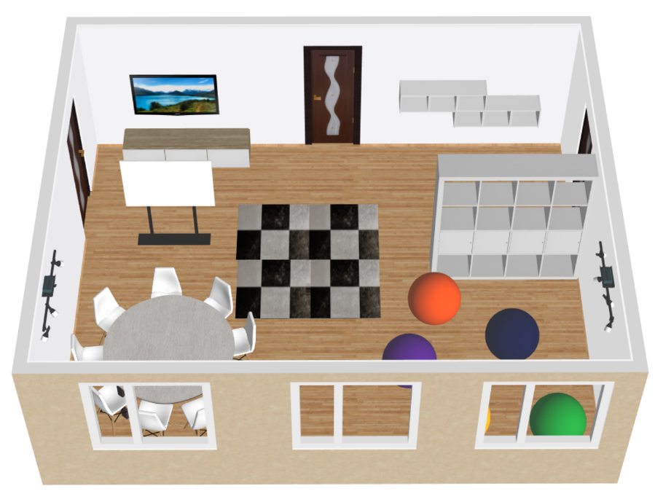
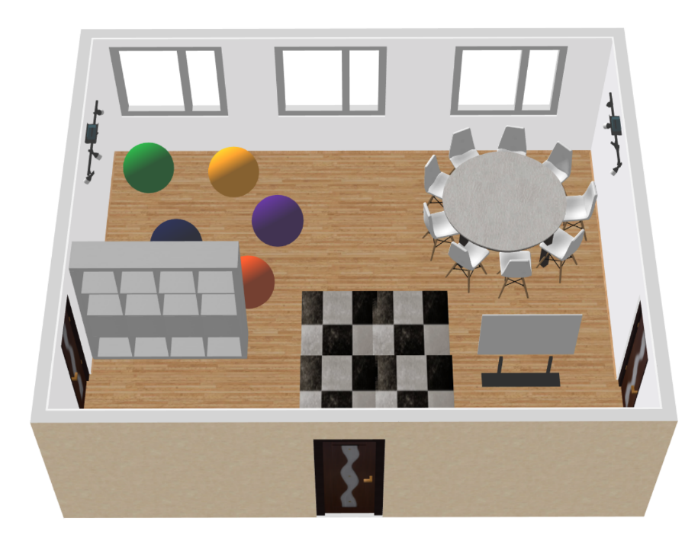
«Сокольская школа-интернат для детей с ограниченными возможностями здоровья»
В зоне отдыха школьники и педагоги могут воспользоваться настольными играми, посмотреть ЖК телевизор, либо просто отдохнуть и пообщаться.
В интерактивной зоне создаются условия для общения и коллективного творчества: мебель, интерактивная доска, информационный стенд, орг. техника. В этой зоне можно готовить проекты, выполнять домашние задания и многое другое.
Презентационная часть будет оборудована проектором для публичных выступлений .

Slide 9
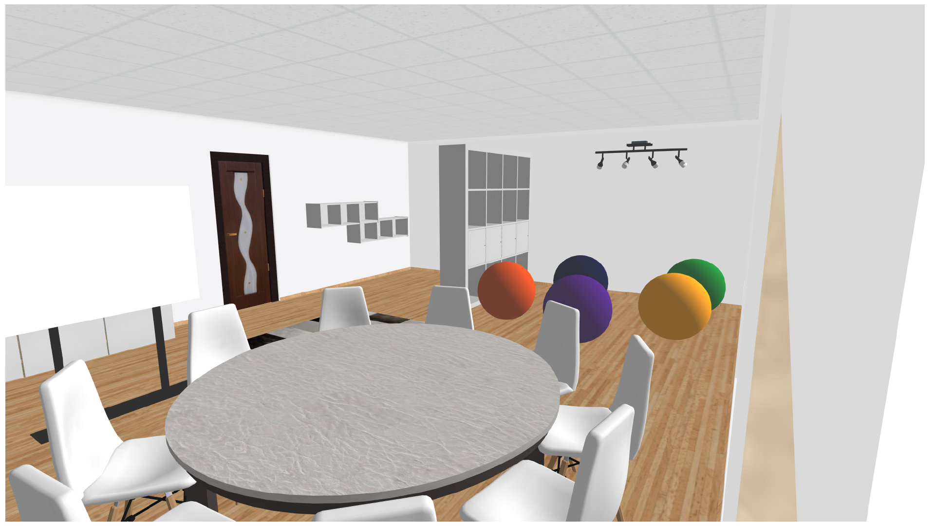
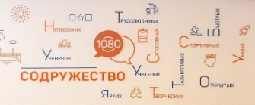

«Сокольская школа-интернат для детей с ограниченными возможностями здоровья»
СОКОЛЬСКАЯ ШКОЛА

Slide 10
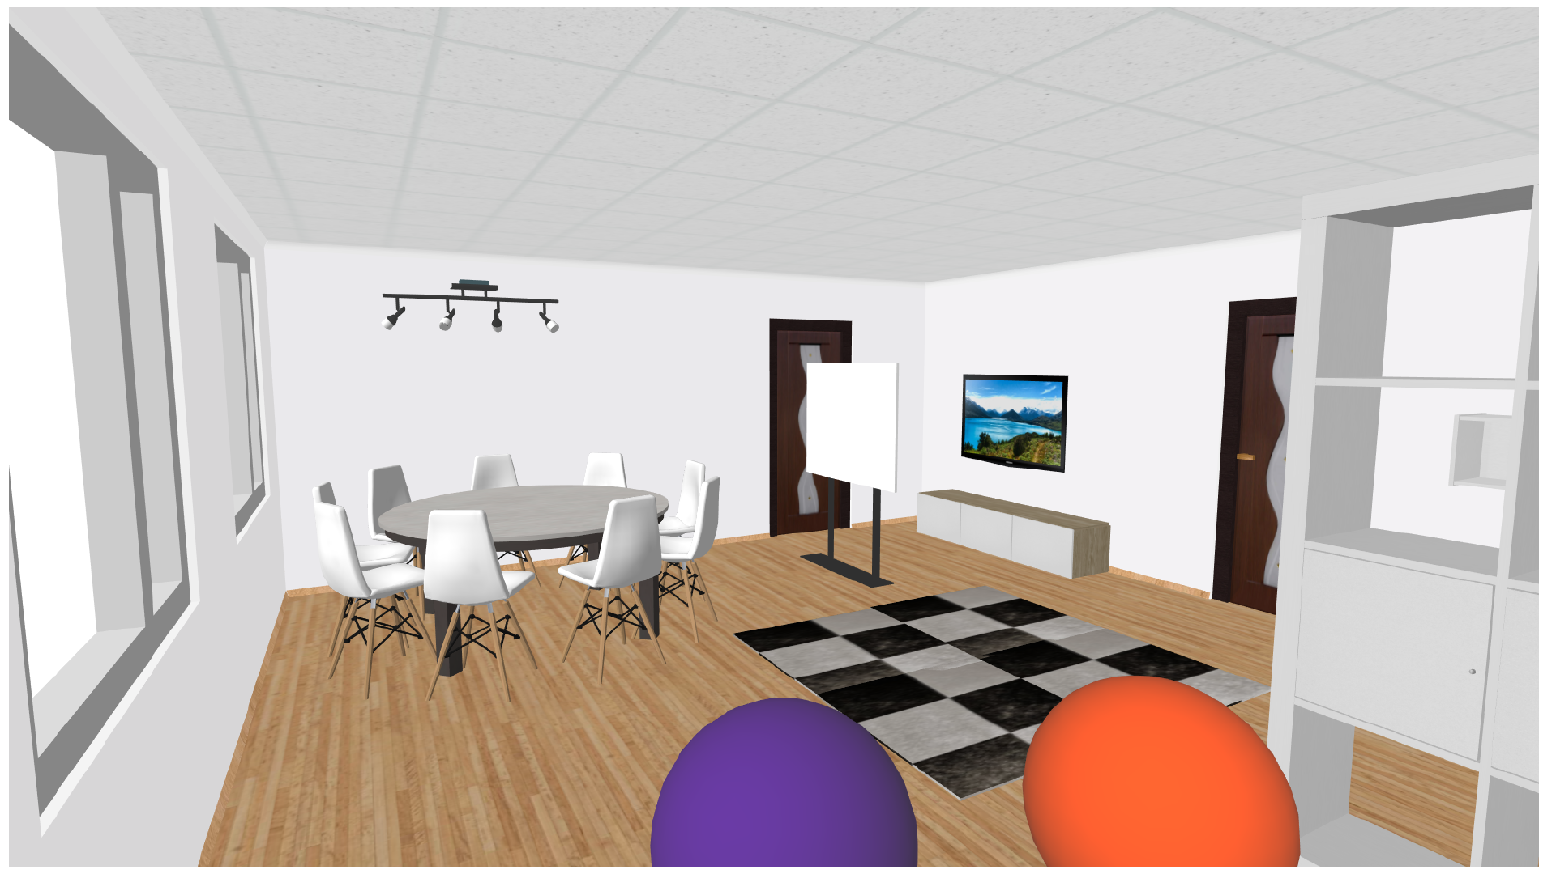



«Сокольская школа-интернат для детей с ограниченными возможностями здоровья»

Slide 11
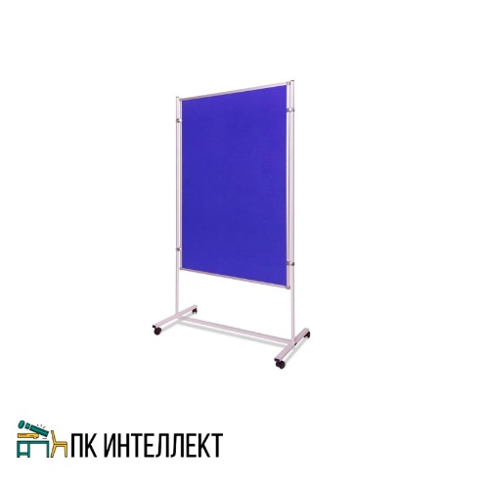
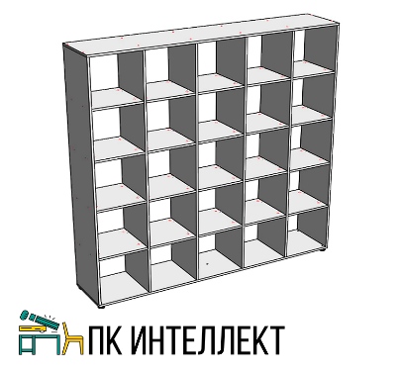
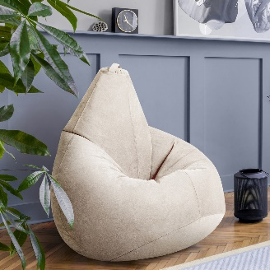

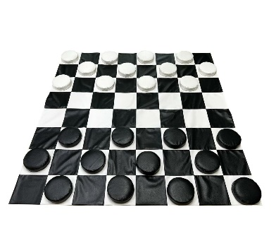

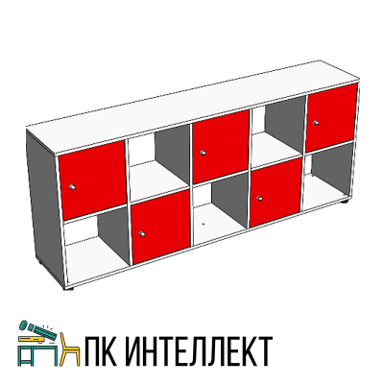
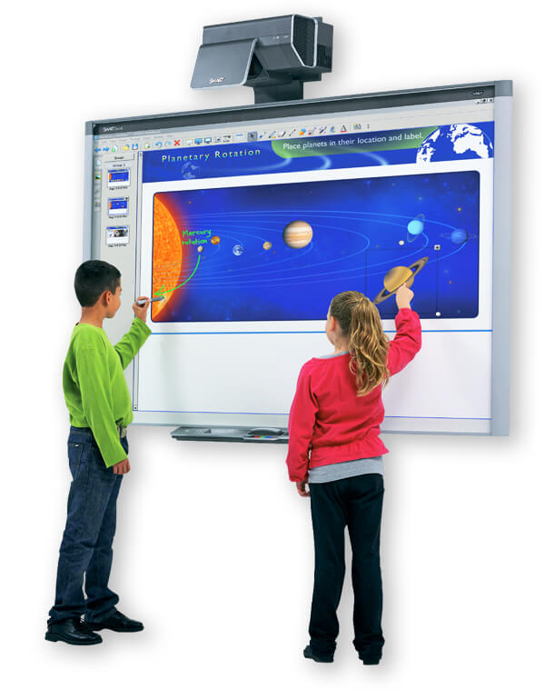
«Сокольская школа-интернат для детей с ограниченными возможностями здоровья»
Список необходимого оборудования шкаф с открытыми секциями
Шкаф с открытыми секциями
Полка настенная
Интерактивная доска
Стол металлокаркас
Кресло –мешок
Стенд демонстрационный напольный
Шкаф- стеллаж
Напольный набор шашек
Настольная игра «Мафия»
Н

Slide 12
«Сокольская школа-интернат для детей с ограниченными возможностями здоровья»
Качественные показатели:
Подростки с ментальными нарушениями:
Научатся самостоятельно организовывать свою творческую и трудовую деятельность;
Наладят более тесный контакт с педагогами за счет неформального общения;
Проявят активную лидерскую позицию;
Легче пройдут адаптацию к жизни в школе-интернате.

Slide 13
«Сокольская школа-интернат для детей с ограниченными возможностями здоровья»
Количественные показатели
Обучающиеся ГБОУ Сокольской школы-интерната для детей с ОВЗ» 125 чел
Родители обучающихся 80 чел
Педагоги школы-интерната – 30 чел
Социальные партнеры 20 чел

